Slide 1



CHỦ ĐỀ 4: GÓC HỌC TẬP CỦA EM
BÀI 3: ỐNG ĐỰNG BÚT TIỆN DỤNG ( Tiết 1 )

Slide 2




HOẠT ĐỘNG 1: KHÁM PHÁ

Slide 3
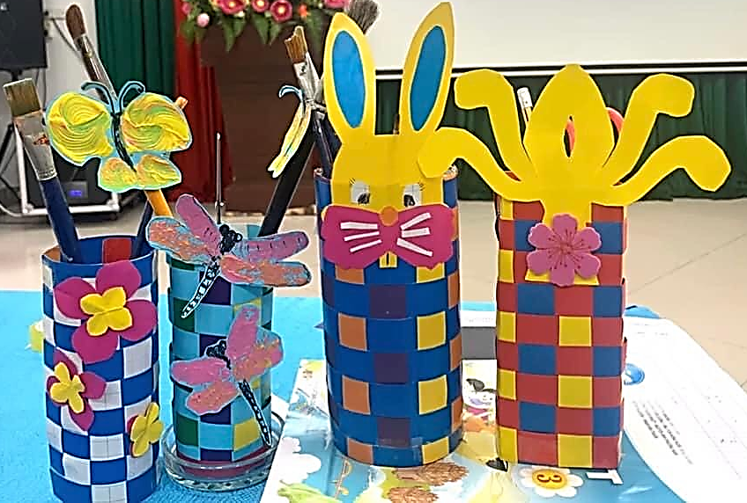

Slide 4

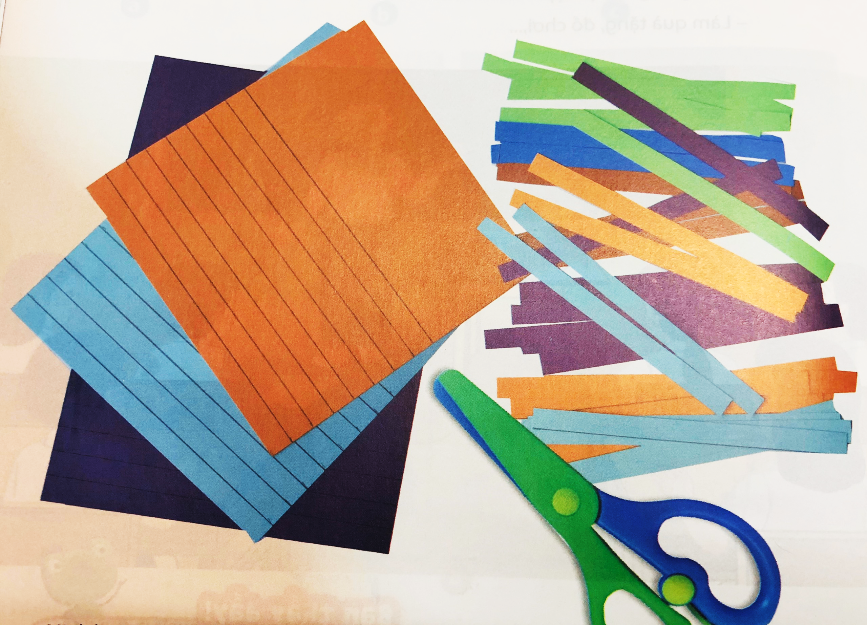

1. Em chọn giấy bìa màu nào để tạo nan đan? Vì sao?
2. Các nan giấy của em có một hay nhiều khích thước?
3. Em cắt màu nào trước, màu nào cắt sau?

Slide 5





Ghi nhớ
HS cắt giấy màu thành những nan đan bằng nhau khoảng 1,5cm.
Có thể sử dụng nhiều màu giấy khác nhau cho sản phẩm sinh động.

Slide 6

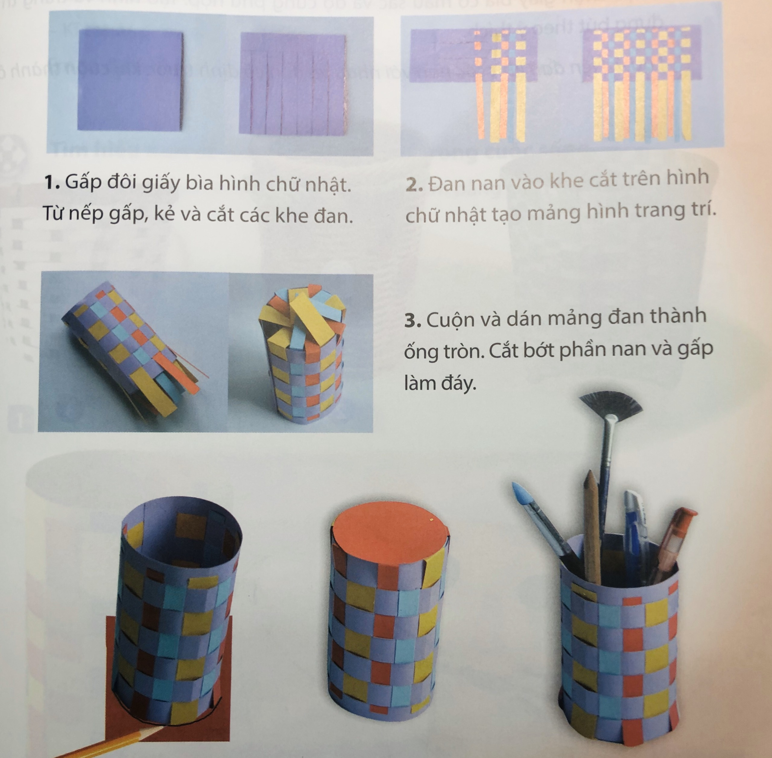
1. Để đan và tạo ống đựng bút cần bao nhiêu bước? 2. Làm thế nào để có các màu xen kẽ nhau trên sản phẩm? 3. Hình tròn để làm đáy ống bút được cắt khi nào?
HOẠT ĐỘNG 2:
KIẾN TẠO KIẾN THỨC - KỸ NĂNG
HS quan sát (trang 47 SGK)

